Slide 1
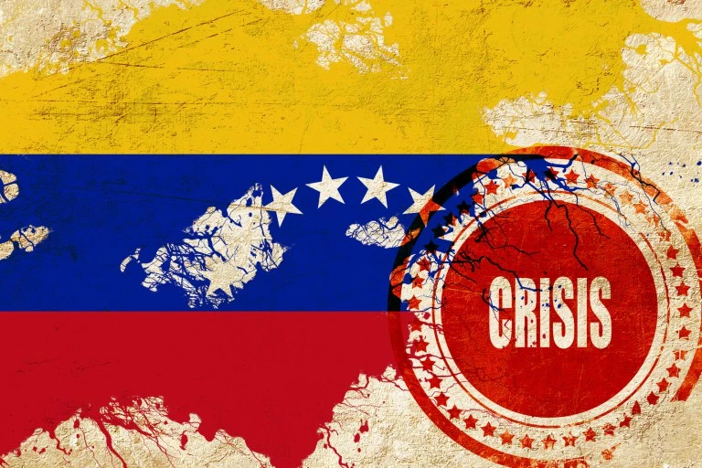
الدول و الازمات الاقتصادية
الدول و الازمات الاقتصادية
فنزويلا ..

Slide 2
أسباب الأزمة الفنزويلية
اجتمــاعية
سيــاسيــة
اقتصــادية

Slide 3
الصراعات السياسية
الفقر
البطالة
إنخفاض أسعار النفط
أسعار الصرف
انخفاض الاستثمارات الأجنبية
أسباب الأزمـــة

Slide 4
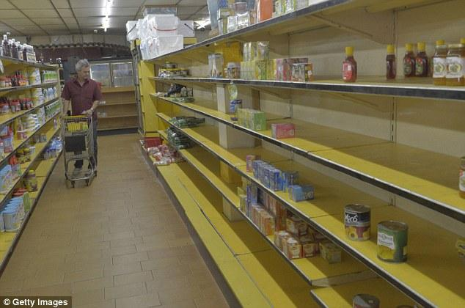
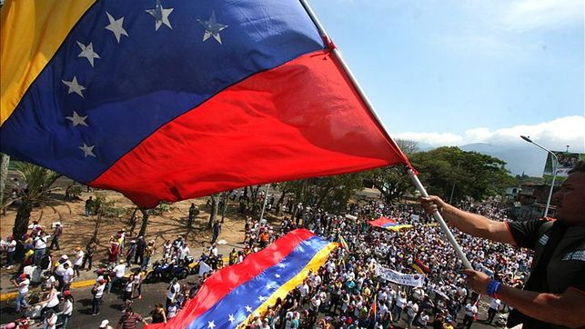
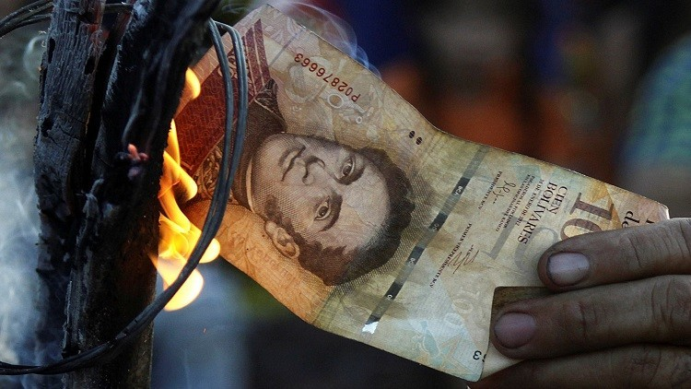

Slide 5
آثار الأزمة على الدولة

Slide 6
آثارها على الدولة
ارتفاع معدل التضخم إلى 500%، عام 2016 و1600% في 2017، بينما يواجه السكان نقصاً خطيراً في مواد أساسية وغذائية إلى جانب فقدان أكثر من 70% من الأدوية، مع استهلاك احتياطي العملات الأجنبية المخصص للاستيراد.
بحسب تقرير أعدته صحيفة "نيويورك تايمز" ارتفعت أسعار السلع الأساسية بشكل غير مسبوق في السوق السوداء في ظل استمرار نقصان المنتجات والاصطفاف في الطوابير، الأمر الذي أدى إلى ارتفاع تكلفة المعيشة.

Slide 7
آثارها على الدولة
المؤسسات الحكومية لا تعمل إلا يومين فقط من الأسبوع في محاولة من الحكومة الفنزويلية خفض فاتورة استهلاك الكهرباء والمياه.
وبحسب ما ورد في وكالة الصحافة الفرنسية، فقد بلغ العجز العام في البلاد بين 18 و20% من إجمالي الناتج المحلي في العام 2016. ووسط هذه الحالة، تتراجع قدرة البلاد على الدفاع عن عملتها وتسديد ديونها بشكل متسارع.

Slide 8
آثارها على الدولة
تشير الأرقام إلى أن إجمالي الديون المترتبة على فنزويلا تقارب 120 مليار دولار، يجب تسديد دفعة بنحو 7 مليارات دولارات هذا العام.
انخفاض قيمة البوليفار الفنزويلي، وهي العملة الرئيسية لفنزويلا، بشكل حاد حيث فقد تقريباً كل قيمته أمام الدولار الأميركي.

Slide 9
آثارها على الدولة
خلقت هذه الأوضاع سوقاً سوداء للعملة، ويعتبر سعر السوق السوداء هو السعر الذي يستخدمه العديد من سكان فنزويلا، بسبب صعوبة الحصول على موافقة لصرف العملات وفقاً للأسعار الرسمية.
انخفاض انتاج النفط الذي يعتبر محرك النشاط الاقتصادي في فنزويلا، ويشكل 96% من إجمالي إيرادات الصادرات النفطية للدولة. فبين عامي 2004 و2015، حققت فنزويلا عائدات بقيمة 750 مليار دولار.

Slide 10
آثارها على الدولة
وأيضا من تداعيات الأزمة الفنزويلية، أعلنت شركة طيران دويتشه لوفتهانزا الألمانية الأسبوع الفائت أنها ستوقف رحلاتها بشكل مؤقت إلى فنزويلا ابتداء من الشهر المقبل بسبب صعوبات اقتصادية في فنزويلا ومشكلات في تحويل عملتها المحلية إلى الدولار، وصعوبة استعادة عائدات تبلغ قيمتها مليارات الدولارات محتجزة بالعملة لفنزويلية المحلية البوليفار بسبب قيود على الصرف الأجنبي مما دفع شركات كثيرة للحد من خدماتها وإلزام الركاب بدفع قيمة التذاكر بالدولار.

Slide 11
آثار العدوى على الدول الاخرى

Slide 12
آثار العدوى على الدول الاخرى
تراجع انتاج النفط في فنزويلا ليبدأ سعر سلة النفط في اغسطس الماضي الى 46 دولار للبرميل الواحد وهو ادنى مستوى منذ مارس الماضي مما سبب تراجع في اسعار النفط العالمية.

Slide 13
آثار العدوى على الدول الاخرى
الولايات المتحدة الامريكية هي اول الدول المتضررة من ازمة فنزويلا حيث كانت هي المستورد الاول للنفط الفنزويلي

Slide 14
آثار العدوى على الدول الاخرى
تحتل فنزويلا منزلة متميزة داخل أوبك، فهي تمتلك من احتياطيات الزيت المؤكدة في نهاية 2001 نحو 78 مليار برميل، أو ما يعادل 7.4% من الاحتياطيات العالمية وبذلك فانها مع الازمة سوف يفقد العالم جزء مهم من مصدرين النفط

Slide 15
علاج الأزمــــة

Slide 16
علاج الأزمــــة
إنشاء نظام للصرف يعمل بسرعتين من أجل تقليص الضغوط التضخمية.
منح المؤسسات الإقتصادية تسهيلات الحصول على العملات الصعبة لتمكنها من الاستيراد بسهولة وتقليص النقص في المواد الغذائية .

Slide 17
علاج الأزمــــة
إنشاء خطط عملية لتنويع مصادر الدخل القومي، خاصة وأنها تمتلك موارد أخرى كثيرة تم إهمالها في سنوات صعود أسعار النفط، مثل الزراعة والصناعة والتعدين.
دعم قطاع السياحة لتعويض تراجع عائدات النفط وتعويض النقص الحاد لديها في العملات الصعبة.

Slide 18
علاج الأزمــــة
إلغاء الدعم الكبير على أسعار البنزين.
اللجوء إلى السحب من احتياطي الذهب.

Slide 19
نشكر لكم استماعكــم .

Slide 20
الطالبات /
أمل عبدالله الغامدي
حنين صالح الهزاع
مهيضة المطيري
العنود باحميد
منى عبدالعزيز الصعيب
شهد فرحان العنزي

